Slide 1
Piroliz Sistemlerinde Makine Öğrenmesi ile Öngörü ve Optimizasyon Yöntemleri
Hazırlayan: Orhun Uzdiyem
Moderatör: Prof. Dr. Hayati Olgun
Ege Üniversitesi
Güneş Enerjisi Enstitüsü – Enerji Teknolojisi Anabilimdalı
Haziran 1, 2023

Slide 2
İçerik
Makine Öğrenmesi ile Regresyon
Örnek Çalışma: Biyokömürleştirme
  Deney verisi
  Python kodları
    Neural network
    Random forest
    Diğer yöntemler
  Sonuçlar ve Değerlendirme
Optimizasyon Yöntemleri

Slide 3
Makine Öğrenmesi ile
Regresyon

Slide 4
Makine Öğrenmesi
Yapay Zeka
  Bilgisayarın parametreleri tanımlama, değerlendirme ve karar vermesi
  Genellikle insan zekasını taklit ederek geliştirilir
Makine öğrenmesi, karmaşık verileri analiz etmek ve öngörüler yapmak için kullanılan bir yapay zeka yöntemidir.
  Gözetimli Öğrenme (Supervised Learning)
  Gözetimsiz Öğrenme (Unsupervised Learning)
  Pekiştirmeli Öğrenme (Reinforcement Learning)

Slide 5
Gözetimli Makine Öğrenmesi
Kullanım alanları
  Regresyon
  Sınıflandırma
Çeşitli yöntemler
  Karar ağaçları (Decision Tree)
  Yapay sinir ağları (Artificial Neural Network)
  Destek vektör makineleri (Support Vector Machines)
  k-En yakın komşular (k-Nearest Neighbour)

Slide 6
Gözetimli Makine Öğrenmesi ile Regresyon
Deney sonuçlarından elde edilen veriler gözetimli makine öğrenmesi algoritmalarıyla işlenebilirler.
  Deney girdi verileri ile sonuç verileri arasında bir model oluşturulması işlemine modelin eğitilmesi adı verilir.
  Bu işlem sırasında kullanılan veriye ‘eğitim verisi’ denir.
  Modelin doğruluğunu test etmek için kullanılan veriye ‘doğrulama verisi’ denir

Slide 7
Random Forest - RF (Rastgele Karar Ormanları)
Random Forest, birçok karar ağacını bir araya getirerek tahmin yapan bir algoritmadır.
Biyokömür verimi ve biyokömür içeriğinin, biyokütle karakteristikleri ve piroliz koşullarına dayalı olarak öngörüsü. ^{[1]}
  Ham biyokütle karakteristikleri:
    Elementel analiz sonuçları (C, H O, N), Kül içeriği, Parçacık boyutu
  Pyroliz koşulları:
    Sıcaklık, Isıtma hızı, Bekleme süresi
  Literatür taraması yoluyla 245 adet veri seti
  R²: (75.50 – 85.48) %
[1]: Zhu,X., Yinan,L., Wang,X., Machine Learning prediction of biochar yield and carbon contents in biochar based on biomass characteristics and pyrolysis conditions, “Bioresource Technology”, 288(2019):121527

Slide 8
Decision Tree (Karar Ağacı)
Sınıflandırma yöntemidir
Bir karar ağacının amacı, bir dizi kararı takip ederek verileri sınıflandırmaktır. Bu kararlar genellikle bir özelliğin belirli bir değeri üzerine dayalıdır.
Aşırı uyuma (overfitting) meyilli bir yöntem

Slide 9
Karar Ağacı

Slide 10
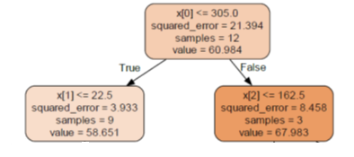
Karar Ağacı
Kök Düğüm Oluşturma: Algoritma, veri kümesindeki tüm özellikleri dikkate alır ve en çok bilgi sağlayan özelliği bulmak için bir dizi istatistiksel test uygular. Bu özellik, ağacın kök düğümü haline gelir.
  Bilgi kazancı, bir özelliğin seçilmesiyle elde edilen ortalama karesel hata (Mean Squared Error - MSE) azalmasını ölçer. Bir özellik ne kadar çok MSE azaltırsa, bilgi kazancı o kadar yüksek olur

Slide 11
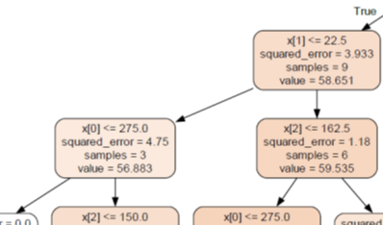
Karar Ağacı
Karar Düğümlerini Oluşturma: Algoritma, ağacı kök düğümden itibaren dallandırmaya başlar. Her düğümde, algoritma kalan özellikleri dikkate alır ve en çok bilgi sağlayanı seçer.

Slide 12
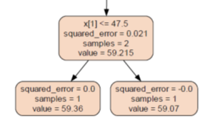
Karar Ağacı
Dallandırmanın Durması: Ağacın dallanması bir dizi durdurma kriterine göre sona erer. Bu kriterler genellikle ağacın derinliği, bir düğümde minimum örnek sayısı veya MSE değerine dayanır.

Slide 13
Karar Ağacı
Budama: Overfittingi (aşırı uyumu) önlemek için, algoritma genellikle ağacı budar.
Budama, ağacın bazı dallarını kırpma sürecini içerir, böylece ağaç genelleme kabiliyetini artırır.
Budama stratejileri iki kategoriye ayrılır: önceden budama (pre-pruning) ve sonrasında budama (post-pruning).
  Önceden Budama
  Sonrasında Budama
Notes:
Önceden Budama: Bu strateji, ağacın oluşturulması sırasında kullanılır. Ağacın belirli bir derinliğe ulaştığında veya belirli sayıda düğüm içerdiğinde, dallanma durdurulur. Alternatif olarak, bir düğümdeki minimum örnek sayısına dayalı bir kural da kullanılabilir.
Sonrasında Budama: Bu strateji, ağacın tamamen oluşturulmasından sonra kullanılır. Bu durumda, ağacın bazı dalları çıkarılır. Genellikle, budama işlemi, düğümlerin hata oranlarını veya karmaşıklığını değerlendirerek hangi dalların kaldırılacağını belirler. Bu değerlendirme genellikle doğrulama seti üzerinde yapılır

Slide 14
Rastgele Karar Ormanları
Regresyon yapabilmesi için birden fazla Karar Ağacı oluşturan ‘Rastgele Ormanlar’ metodu geliştirilmiştir
Her bir karar ağacı, rastgele örneklemelerle eğitilir ve farklı özellik kümesiyle çalışır, böylece çeşitlilik ve genelleme yeteneği artar.
Random Forest yöntemi; overfitting'i engeller ve yüksek performanslı, istikrarlı ve güvenilir tahminler sağlar.

Slide 15
Rastgele Karar Ormanları

Slide 16
Rastgele Karar Ormanları - Pseudokod
RandomForest(trainData, numTrees, features):
trees = []
for i in range(numTrees):
# Rastgele örneklem alma
rndData = random_sampling(trainData)
# Rastgele özellik seçme
selectedFeatures = random_selection(features)
# Karar ağacı oluşturma ve eğitim
tree = DecisionTree(rndData, selectedFeatures)
tree.train()
trees.append(tree)
return trees
Notes:
• Herhangi bir programlama diline bağlı kalmadan, ama bir
programlama dilinin yerine getirebileceği işlerden faydalanarak bir
algoritmanın tasarlanmasıdır

Slide 17
Rastgele Karar Ormanları - Pseudokod
RandomForest_Predict(validationDatum, trees):
# Her bir karar ağacı için tahmin yapma
results = []
foreach tree in trees:
result = tree.predict(validationDatum)
results.append(result)
# ortalama
finalPrediction = majority_voting(results)
return finalPrediction

Slide 18
Artificial Neural Network - ANN (Yapay Sinir Ağları)
ANN, insan beynindeki nöronların çalışma şeklinden esinlenilerek geliştirilmiştir.
  Artık mantar substratının microdalga ışınımı ile biyokömürleştirme ile biyoyakıt üretiminin öngörüsü ve optimizasyonu ^{[2]}
    Taguchi deney tasarımı
    R²: ~99 %
  Ham biyokütlenin yaklaşık analiz sonuçları (sabit-karbon, uçucu madde ve kül değerleri) ve deneysel koşullar (biyokömürleştirme sıcaklığı ve süresi) temel alınarak karbonlaştırılmış biyokütlenin karbon, hidrojen, oksijen içeriği ve yüksek ısıl değeri (HHV) öngörüsü. ^{[3]}
    Literatür taraması yoluyla 61 çalışmadan toplanan veri
    R²: (83.70 – 91.79) %
[2]: Aniza,R., Chen,W., Yang,F., Pugazhendh,A., Singh,Y., Integrating Taguchi method and artificial neural network for predicting and maximizing biofuel production via torrefaction and pyrolysis, "Bioresource Technology", 343(2022)126140
[3]: Kartal,F., Özveren,U., Prediction of torrefied biomass properties from raw biomass, “Renewable Energy”, 182(2022)578-591

Slide 19
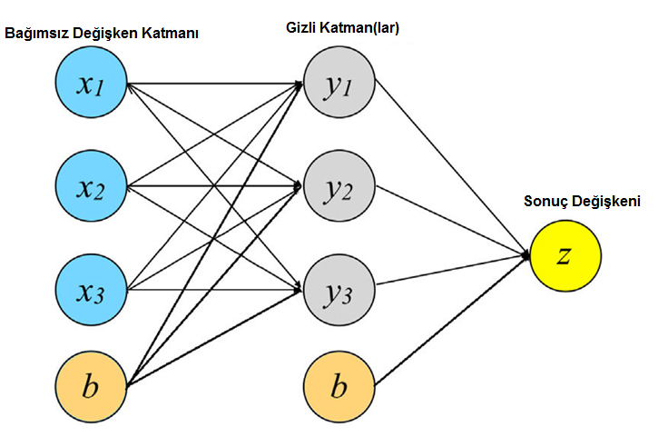
Yapay Sinir Ağları

Slide 20
Yapay Sinir Ağları
Modelin eğitilmesi bir optimizasyon işlemidir
Optimizasyon işlemindeki her bir döngü iki işlemden oluşur:
  Forward Propagation
    Algoritma tarafından belirlenen bias(dürtü) değerleriyle sonuç değişkenler hesaplanır
  Backward Propagation
    MSE minimizasyonu yapacak şekilde bias değerleri belirlenir

Slide 21
Yapay Sinir Ağları
Modelin başarısını etkileyen hiper parametreler:
  Katman sayısı
  Katmanlarda bulunan nöron sayısı
  Aktivasyon fonksiyonu
    Sigmoid(0,1), TanH(-1,1), ReLu(0,∞)
    Softmax(0,1)
  Optimizasyon yöntemi
    Gradient tabanlı yöntemler
    “Pattern Search” yöntemler
    Stokastik yöntemler

Slide 22
Makine Öğrenmesi Yöntemleri
Support Vector Regression - SVR (Destek Vektör Regresyonu)
  Biyokütlenin hızlı piroliz sürecinde üç fazlı ürün dağılımı ve biyoyakıt ısıl değerinin öngörüsü. ^{[4]}
  Literatürden toplanan 122 adet veri seti
  R²: (70 – 80) %
[4]: Leng,E., He,B., Chen,J., Liao,G., Ma,Y., Zhang,F., Liu,S., E,J., Prediction of three-phased product distribution and bio-oil heating value of biomass fast pyrolysis based on machine learning, “Energy”, 236(2021)121401.

Slide 23
Makine Öğrenmesi Yöntemleri
Multivariate Adaptive Regression Splines – MARS
  Karbonlaşmış biyokütle için kütle kaybı ve biyokömür üretim verimi öngörüsü. ^{[5]}
  Literatürden toplanan 1626 adet veri seti
  R²: ~98 %
[5]: Chen,W., Aniza,R., Arpia,A.A., Lo,H., Hoang,A.T., Goodarzi,V., Gao,J., A comparative analysis of biomass torrefaction severity index prediction from machine learning, “Applied Energy”, 324(2022)119689.

Slide 24
Makine Öğrenmesi Yöntemleri
Gradient Tree Boosting – GTB
  Yaklaşık analiz, elementel analiz ve proses koşullarından katı biyokömür verimi öngörüsü. ^{[6]}
  Literatürden toplanan 800 adet veri seti
  R²: ~90 %
[6]: Onsree,T., Tippayawong,N., Machine learning application to predict yields of solid products from biomass torrefaction, “Renewable Energy”, 167(2021)425-432.

Slide 25
Örnek Çalışma:
Biyokömürleştirme

Slide 26
Piroliz
Piroliz, bir maddenin oksijen yokluğunda ısı ile kimyasal olarak ayrıştırılması sürecidir.
Piroliz sırasında, ısı uygulandığında kimyasal bağlar kopar ve maddenin kimyasal bileşimi değişir.
Piroliz genellikle termokimyasal bir dönüşüm süreci olarak kabul edilir.

Slide 27
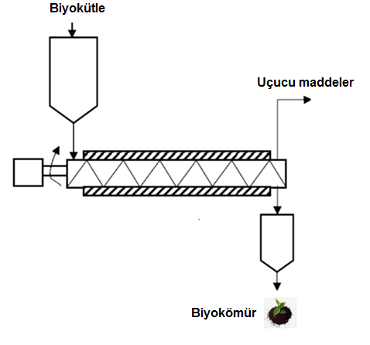
Piroliz ile Biyokömürleştirme
Piroliz sırasında, biyokütle içindeki hemen hemen tüm uçucu maddeler uçar ve geriye büyük oranda karbon içeren bir katı madde kalır.
Bu katı madde, biyokömür olarak bilinir.

Slide 28
Deney Verisi
Pamuk sapından biyokömür üretimi ^{[7]}
Deney Setleri:
  Box-Behnken tasarım modeli
    Sıcaklık (A): 260°C - 320°C
    Bekletme süresi (B): 10 dakika - 60 dakika
    Yoğunluk (C): 125 kg/m3 - 175 kg/m3
    Karbon yüzdesi: sonuç değişkeni
  15 adet deney
    Eğitim verisi: 10
    Doğrulama verisi: 5
[7]: Kutlu,Ö., Koçar,G., Upgrading lignocellulosic waste to fuel by torrefaction: Characterisation and process optimization by response surface methodology. “Interational Journal of Energy Research”, 42(2018)4746-4760.

Slide 29
Deney Verisi
Run | Sıcaklık | Bekletme | Yoğunluk | Karbon%
1 | 290 | 35 | 150 | 60.44
2 | 260 | 10 | 150 | 53.82
3 | 290 | 10 | 175 | 58.71
4 | 260 | 35 | 125 | 59.36
5 | 290 | 35 | 150 | 60.25
6 | 320 | 35 | 125 | 67.08
7 | 290 | 35 | 150 | 60.63
8 | 320 | 35 | 175 | 71.91
9 | 260 | 60 | 150 | 59.07
10 | 320 | 10 | 150 | 64.96
11 | 290 | 10 | 125 | 58.12
12 | 260 | 35 | 175 | 57.46
13 | 320 | 60 | 150 | 68.73
14 | 290 | 60 | 125 | 61.51
15 | 290 | 60 | 175 | 62.01

Slide 30
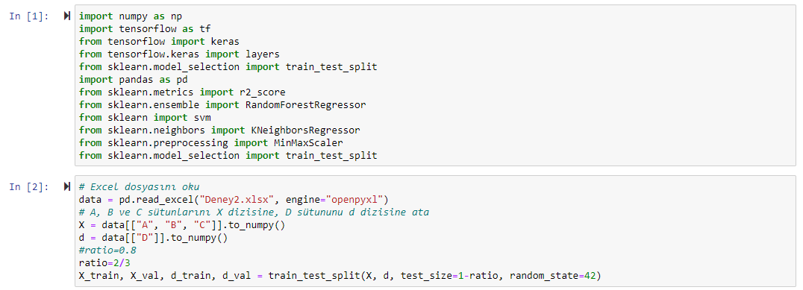
Python Kodları

Slide 31
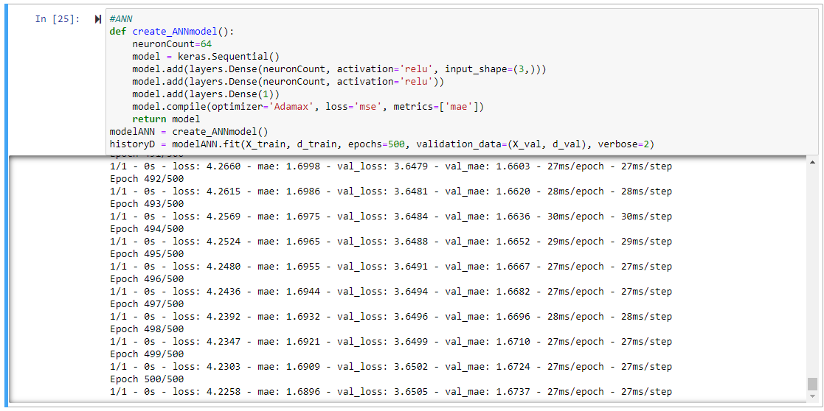
Python Kodları – Neural Network

Slide 32
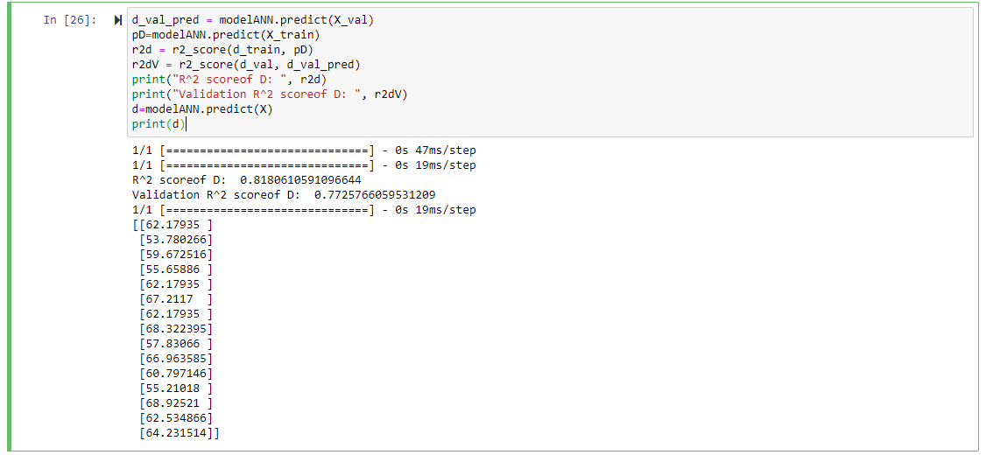
Python Kodları – Neural Network

Slide 33
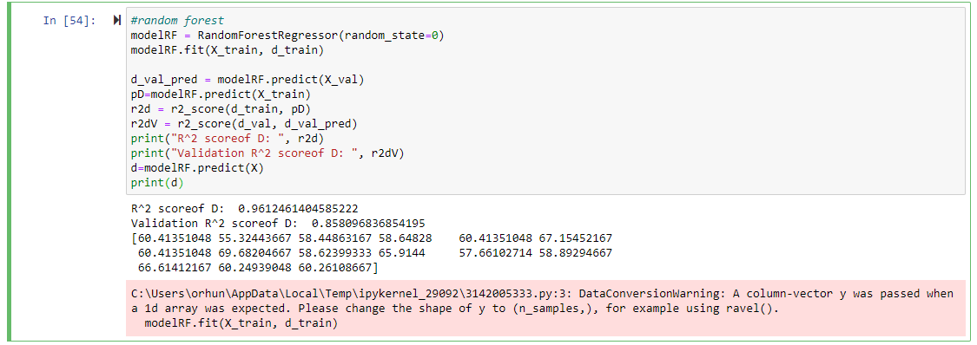
Python Kodları – Random Forest

Slide 34
Python Kodları – Random Forest
Hiper parametreler:
  n_estimators:
    Oluşturulacak karar ağacı sayısı. Daha fazla ağaç genellikle daha iyi bir performans sağlar, ancak eğitim süresini uzatabilir.
    Örnek: 100
  max_depth:
    Ağaçların maksimum derinliği. Daha derin ağaçlar, daha karmaşık ilişkileri yakalayabilir, ancak aşırı uydurmayı (overfitting) teşvik edebilir.
    Örnek: 10
  min_samples_leaf:
    Bir yaprak düğümünde gereken minimum örnek sayısı. Daha yüksek bir değer, ağaçların daha genelleyici hale gelmesini sağlar.
    Örnek: 1

Slide 35
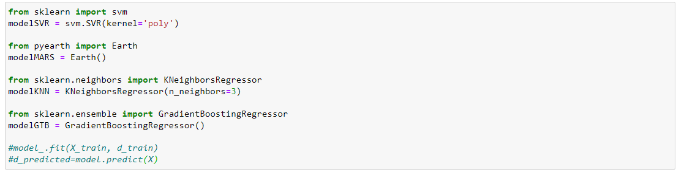
Python Kodları – SVM, MARS, GTB

Slide 36
Sonuçlar
 |  |  | Random Forest |  | SVR |  | ANN |  | GTB
 | D | (y-y_{ort})² | prediction | (y_{p}-y_{ort})² | prediction | (y_{p}-y_{ort})² | prediction | (y_{p}-y_{ort})² | prediction | (y_{p}-y_{ort})²
1 | 60.44 | 1.35 | 60.41 | 0.001 | 61.12 | 0.460 | 62.18 | 3.025 | 60.440 | 0.000
2 | 53.82 | 60.59 | 55.32 | 2.263 | 56.90 | 9.512 | 53.78 | 0.002 | 53.820 | 0.000
3 | 58.71 | 8.38 | 58.45 | 0.068 | 59.92 | 1.469 | 59.67 | 0.926 | 58.710 | 0.000
4 | 59.36 | 5.04 | 58.65 | 0.507 | 57.82 | 2.383 | 55.66 | 13.698 | 59.360 | 0.000
5 | 60.25 | 1.83 | 60.41 | 0.027 | 61.12 | 0.753 | 62.18 | 3.722 | 60.440 | 0.036
6 | 67.08 | 29.99 | 67.15 | 0.006 | 65.26 | 3.303 | 67.21 | 0.017 | 70.304 | 10.396
7 | 60.63 | 0.95 | 60.41 | 0.047 | 61.12 | 0.238 | 62.18 | 2.400 | 60.440 | 0.036
8 | 71.91 | 106.21 | 69.68 | 4.964 | 65.11 | 46.178 | 68.32 | 12.871 | 71.910 | 0.000
9 | 59.07 | 6.42 | 58.62 | 0.199 | 58.58 | 0.238 | 57.83 | 1.536 | 60.024 | 0.911
10 | 64.96 | 11.26 | 65.91 | 0.911 | 64.09 | 0.757 | 66.96 | 4.014 | 70.265 | 28.144
11 | 58.12 | 12.14 | 57.66 | 0.211 | 60.25 | 4.556 | 60.80 | 7.167 | 58.120 | 0.000
12 | 57.46 | 17.17 | 58.89 | 2.053 | 57.55 | 0.008 | 55.21 | 5.062 | 60.111 | 7.030
13 | 68.73 | 50.78 | 66.61 | 4.477 | 66.42 | 5.316 | 68.93 | 0.038 | 68.730 | 0.000
14 | 61.51 | 0.01 | 60.25 | 1.589 | 62.13 | 0.383 | 62.53 | 1.050 | 60.600 | 0.829
15 | 62.01 | 0.16 | 60.26 | 3.059 | 62.04 | 0.001 | 64.23 | 4.935 | 62.010 | 0.000

Slide 37
RF
SVR
ANN
GTB

Slide 38
Sonuçlar
 | Random Forest | ANN | SVR | GTB
R2 (%) | 96.125 | 81.81 | 71.859 | 99.97
PredR2 (%) | 85.81 | 77.26 | 87.211 | 28.34
Hiperparametreler değiştirilerek daha yüksek R² değerlerine ulaşılabilir
Hiperparametre seçimi başlı başına bir optimizasyon konusudur

Slide 39
Değerlendirme
Çok değişkenli karmaşık veri setlerinde istatiksel yöntemlere göre daha yüksek verimli tahminler yapabilen makine öğrenmesi yöntemleri sayesinde “pattern search” ve stokastik optimizasyon yöntemleri güvenli bir şekilde kullanılabilir

Slide 40
Optimizasyon Yöntemleri
Optimizasyon yöntemleri:
  Response Surface Methodology (RSM)
    Belirli sayıda veri kullanır
    Üretilen polinomun türevini alır veya belirli sayıda tahmin kullanır
  “pattern search” ve stokastik optimizasyon yöntemleri
    Makine öğrenmesi yöntemleri kullanılabilir
    Çok sayıda tahmin kullanır

Slide 41
Pattern Search Optimizasyon Yöntemleri
Çözüm uzayında belirli bir noktada başlar ve arama modeline (pattern) dayanarak ilerler. Pattern genellikle geometrik bir şekildir.
Eğer yeni bir noktada, hedef fonksiyonun değeri mevcut en iyi değerden daha iyiyse, bu nokta yeni "en iyi nokta" olarak kabul edilir ve arama bu yeni noktadan devam eder.
Eğer bir dizi arama başarısız olursa, patternde değişiklik yapılır ve arama süreci devam eder
  Adım boyutu azaltma veya arttırma. Yön değiştirme
Nelder-Mead Simpleks Arama ve Döngüsel Koordinat Arama

Slide 42
Stokastik Optimizasyon Yöntemleri:
Genetik Algoritma
  Doğal seleksiyon ve mutasyon gibi konulardan esinlenmiştir
Parçacık Sürü Optimizasyonu
  Kuş ve balık sürülerinin yiyecek arama davranışlarından esinlenmiştir
Problemin niteliğine ve parametreler arasındaki ilişkilere göre programatik olarak modifikasyona daha uyumludur. ^{[8]}
[8]: Uzdiyem,O., Çok tesirli evaporasyon sistemlerinin metasezgisel hibrit algoritmalar kullanılarak optimizasyonu(Yüksek Lisan Tezi), Ege Üniversitesi Kimya Mühendisliği. (Danışman: Y. Özçelik)

Slide 43
Parçacık Sürü Optimizasyonu
PSO, kuş sürülerinin yiyecek arama davranışını taklit eder:
  Güzel yiyecek bulan kuşlar(parçacık), öterek sürünün diğer üyelerini haberdar eder.
  Her bir parçacık çağrılara kulak verir ancak kendi yiyecek bulduğu bölgeleri de hafızasında tutmaya devam eder
[9]: Clerc, M., Particle Swarm Optimization, ISTE Ltd., 2006, ISBN-10:1-905209-04-5
[9]

Slide 44
Parçacık Sürü Optimizasyonu
Biyokütle özelliklerini kullanarak ve proses koşullarını manipule ederek biyokömür verimi optimizasyonu ^{[10]}
  Support Vector Regression ve Decision Tree
  Genetik Algoritma ve Parçacık Sürü Optimizasyonu
[10]: Haq,Z.U., Ullah,H., Khan,M.N.A., Naqvi,S.R., Ahad,A., Amin,N.A.S., Comparative study of machine learning methods integrated with genetic algorithm and particle swarm optimization for bio-char yield prediction, "Bioresource Technology", 363(2022)128008

Slide 45
Vaktiniz
ve ilginiz
için
teşekkürler
…
Orhun Uzdiyem
orhun.uzdiyem@gmail.com

